Slide 1
Le bon usage des antidépresseurs
Dr X. GERNAY
Psychiatre
C.H.S. L’Accueil
SMAV 14.12.17

Slide 2
Historique
Iproniazide MARSILID®
Imipramine TOFRANIL ®
Découverte de hasard 1957
Phénelzine NARDELZINE ®
Clomipramine ANAFRANIL ®
Amitriptyline REDOMEX ®
Maprotiline LUDIOMIL ®
Années 60 & 70… Dérivés :
Dosulépine PROTHIADEN ®
Miansérine LERIVON ®
Ont disparu :
Doxepine SINEQUAN ®
Isocarboxazide MARPLAN ®
SURSUM ®, SURMONTIL ®, ALLEGRON®, CONCORDIN®,…

Slide 3
Années 80…
SSRI - Sérotonine
Fluvoxamine FLOXYFRAL ®
Sertraline SERLAIN ®
Fluoxétine PROZAC ®
Paroxétine SEROXAT ® - AROPAX ®
Citalopram CIPRAMIL ®
Escitalopram SIPRALEXA ®

Slide 4
Années 2000…
« Specificity is out »
SNRI Venlafaxine EFEXOR ®
…et prochainement Vortioxétine ? ®
Antagoniste α Mirtazapine REMERGON ®
SARI Trazodone TRAZOLAN ®
IRN Réboxétine EDRONAX ®
IRDA Bupropion WELLBUTRIN ®
« Faux » retour des IMAO-RIMA…
Moclobémide AURORIX ®

Slide 5
Tous égaux !
Aucune molécule n’a démontré une efficacité supérieure à l’imipramine ou à la clomipramine
Persistance de l’ECT
Recherches sur la TMS

Slide 6
Neurobiologie…
Hypothèse monoaminergique
 de la disponibilité des neurotransmetteurs au sein de la synapse
 de la recapture - inhibition de la métabolisation - fixation à des récepteurs inhibiteurs, …
! « Efficacité » au plan neurobiologique
≠ Efficacité clinique

Slide 7
Neurobiologie…
Autre hypothèse …
Déficit du rétrocontrôle de l’axe lypothalamo-hypophysaire avec pour conséquence involution de l’hypocampe
Recherche sur les bloquants des récepteurs :
CRH (corticolibérine)
AVP (arginine vasopressine)
NDMA (glutamate – ex : Kétamine)
BDNF (brain derived neurotropic factor)
et même AINS

Slide 8
Indications :
Dépression – oui mais … Efficacité seulement prouvée de la forme sévères
Douleurs
Trouble obsessionnels
Trouble anxieux ⇨ phobie sociale
⇨ panique
⇨ anxiété généralisée
⇨ trouble des conduites alimentaires
Enurésie

Slide 9
Diagnostic de dépression classique :
= compliqué parce que subjectif
⇨ pas d’examen (ni biologie ni ex. paraclinique)
Perte de l’élan vital (asthénie – aboulie) – Ralentissement (psychasthénie)
Tristesse
Anxiété
Perte de l’envie de vivre – Envie de mort – Suicide (Horme)

Slide 10
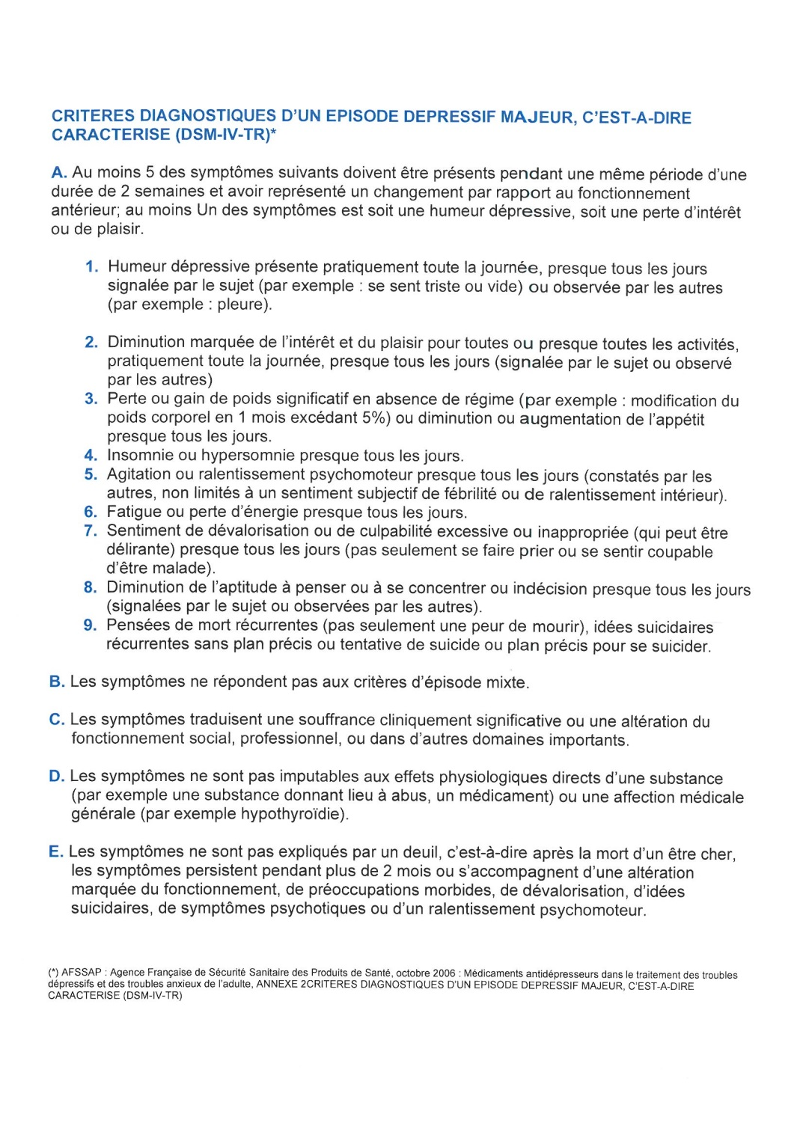
Moderne
Critères DSM

Slide 11
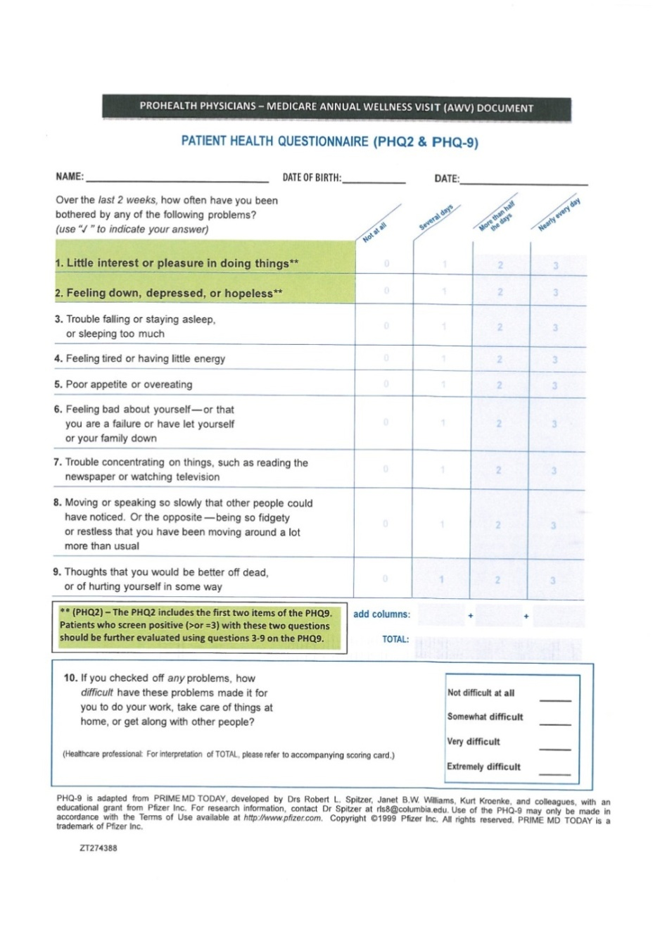
Autoquestionnaires
PHQ2 (cut off 3)
PHQ9 (cut off 10 modéré)
(cut off 15 sévère)

Slide 12
Stratégie thérapeutique :
Soulager la souffrance
Assurer le sommeil
Alors seulement mener un traitement antidépresseur
à dose suffisante
en laissant le temps d’agir
en laissant le temps de guérir
seul ou associé

Slide 13
Dépression légère ou modérée
Pas d’efficacité prouvée
⇨ Préférer la psychothérapie (c’est bien beau !)
Dépression sévère
Pharmacothérapie seule = Psychothérapie seule < Association des 2

Slide 14
Choix de l’antidépresseur :
Indications officielles
Profil clinique
Effets secondaires

Slide 15
Indications officielles (AMM)
Dépression chez l’adulte - TOUS
TOC = | SSRI - Clomipramine
T panique = | Citalopram – Escitaloprame – Paroxetine – Sertraline - Venlafaxine
T anxiété généralisée = | Escitaloprame – Paroxetine – Duloxetine – Venlafaxine
T phobie sociale = | Escitaloprame – Paroxetine – Sertraline – Venlafaxine
PTSD = | Paroxetine – Sertraline
Borderline = | Fluoxetine
Douleurs = | Duloxetine – Amitriptyline (migraines)
Enurésie = | Imipramine

Slide 16
Et chez l’enfant ?
Dépression sévère après échec de la psychothérapie | Fluoxetine
Dépression chez l’adolescent de + de 14 ans | Dosulépine PROTHIADEN®
TOC = | Sertraline – Clomipramine ANAFRANIL®
Enurésie = | Imipramine TOFRANIL®

Slide 17
Profil clinique
Classiquement : ⇨ psychotoniques
⇨ sédatifs
Moins clair depuis les SSRI
Beaucoup de divergences entre les expériences

Slide 18
Effets secondaires
Dépend des classes et des récepteurs
Sérotonine | Nausées – Tremblements – Nervosité Tr extrapyramidaux – Hyponatrémie ! Syndrome sérotoninergique
Tricycliques et apparentés
Ach | Sécheresse bouche – Troubles visuels-Constipation
Hist | Prise de poids – Somnolence
α | Hypotension orthostatique ! Toxicité cardiaque en cas de surdosage

Slide 19
Effets secondaires (suite)
Communs
Risque suicidaire
Manie

Slide 20
Instauration du traitement
Vérification de l’indication
Choix du produit
Information du patient :
Titration
Accompagnement (clinique & médicamenteux)
E2
Stratégie – Essai/erreur
Durée
Fin du traitement
Renforce l’adhésion au traitement

Slide 21
Choix du produit
En fonction de :
De l’activité (tonique <>sédatif)
Des E2 ⇨ on commence le + souvent par les mieux tolérés (récents)
Des antécédents ⇨ Qu’a-t-il déjà pris ? Qu’est-ce qui a marché ? Qu’est-ce qui n’a pas marché ?
Des comorbidités
Des interactions

Slide 22
Titration
S^{H} les tricycliques
D’autres aussi (Venlafaxine – Mirtazapine)

Slide 23
Accompagnement
Risque suicidaire  en début de traitement
(pour tous – peut-être plus pour les psychotoniques)
⇨ Nécessité d’un suivi rapproché (1x/sem)
Eventuellement anxiolyse momentanée (BZO ? NL ?...) en cas de risque avéré, penser à l’hospitalisation
Correction des E2 (laxatifs – agonistes adrénergiques – SULFARLEM® - …)
Psychothérapie

Slide 24
Délai d’activité
Minimum 3 semaines
Ne pas renoncer avant 6 semaines (voire 12 ⇨ personnes âgées)
Réponse partielle  de la dose ou ajout d’un agent d’une classe ≠
Absence de réponse Vérifier la compliance
Réinterroger le diagnostic
Changer de produit/ de classe

Slide 25
Durée
A partir de la rémission… au moins 6 mois
Pas de données sur la durée idéale
Aucun examen paraclinique utile
Certaines recommandations vont jusqu’à 2 ans
En tous cas : Long !
N’hésitez pas à réévaluer régulièrement la balance Bénéfice/E2

Slide 26
Arrêt
Toujours progressif (comme l’ensemble des psychotropes)
Personnellement, 3 mois à ½ dose pour surveiller la réapparition éventuelle de symptômes
Choisir le moment avec le patient

Slide 27
Traitement chronique
Parfois nécessaire ⇨ Quid ?
Soit pathologie dépressive chronique (Réactionnelle – Névrotique – Bipolaire)
Soit effet « euphorisant » (SSRI – Verlaf)
Soit dépendance psychique

Slide 28
Maître mot :
LA PATIENCE
Eviter de transmettre son découragement
Contrairement aux idées reçues, la dépression est la plus souvent une pathologie spontanément résolutive

Slide 29
Merci de votre attention !
Sources :
Cours de psychiatrie-pharmacothérapie – J. Bobon – ULG
Mini DSM IV
CBIP
Rapport de la Commission Psychiatrie et Santé Mentale de l’ANM – JP Olie & MC Mouren
Manuel de psychiatrie – JD Guelfi
Pour un bon usage des antidépresseurs chez la personne âgée – A Spinewine – UCL Mont Godinne
Patient Health Questionnary – PL Spitzer

